Slide 1
AĞ TOPOLOJİLERİ DERSİ (4. HAFTA)
AMAÇ
Bilgisayar ağı topolojilerini öğrenebilmek.
ARAŞTIRMA
Bilgisayar ağları hakkında bilgi toplayınız.

Slide 2
BİLGİSAYAR AĞ TOPOLOJİLERİ
Bir ağı oluşturan cihazların fiziksel ve mantıksal yerleşimi o ağın topolojisi demektir. Ağ topolojileri fiziksel ve mantıksal topoloji olmak üzere iki sınıfa ayrılır.

Slide 3
Fiziksel Topolojiler
Ağ cihazlarının bağlantı şekilleri, kullanılan kablolar ve kabloların yerleşim düzeni, cihazların ağ üzerindeki yerleşimleri fiziksel topoloji olarak tanımlanır.

Slide 4
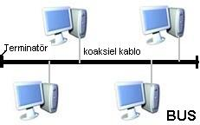
Ortak yol / Düz fiziksel kanal ( BUS) Topolojisi
Omurga yapı olarak adlandırılır. Ağ üzerindeki tüm bağlantılar tek bir hat üzerinde yer alır. Veriler bu hat üzerinden geçerek istenilen bilgisayara ulaşır.

Slide 5
Bu topolojinin avantajları;
Hub gibi merkezi ağ cihazları gerektirmez.
Basit anlamda network genişlemesi sağlar.
Güvenilir bir kablo olan koaksiyel kablo kullanılır.
Bu topolojinin dezavantajları;
Standart olarak 30 bağlantıyı geçemez.
Ağın uzunluğu en fazla 185m olmalıdır.
Herhangi bir bağlantısının kesilmesi tüm ağı etkiler.
Arıza tespiti zordur.

Slide 6
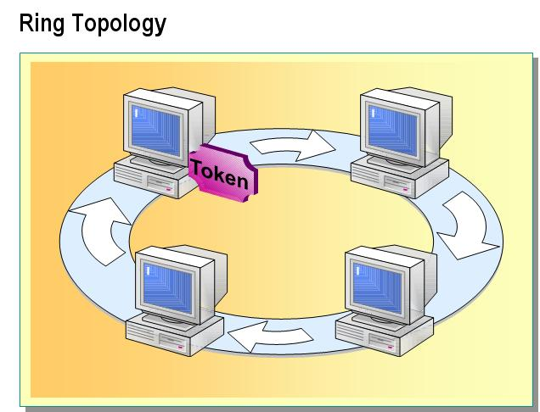
Halka ( Ring) Topolojisi
Bu ağ topolojisinde bilgisayarlar dairesel telle birbirlerine bağlanırlar. Her sistem komşu iki sistemle bağlantılıdır. Veri bir yönden alınır diğer yönden iletilir. Her sistem veriyi bir sonraki sisteme düzenleyerek iletir.

Slide 7
Bu topolojinin avantajları;
Bilgisayarlar arasında bağlantı yönetmek için ağ sunucusu gerektirmez.
Token ring kullanılarak daha büyük ağ oluşturulabilir.
Yıldız topolojiye göre performansı daha iyidir.
Bu topolojinin dezavantajları;
Cihazların taşınması, eklenmesi yada değiştirilmesi ağı etkileyebilir.
Normal bir yük altında Ethernet ağlarından daha yavaştır.
Hatalı bir iş istasyonu tüm ağı etkileyebilir.

Slide 8
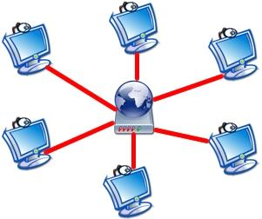
Yıldız (Star) Topolojisi
Yıldız biçiminde sıralanmış sistemlerdir. Yıldızın merkezinde bir hub veya switch ve bunlara UTP kablo ile bağlı sistemlerden oluşurlar. Kablonun bir ucu network adaptör kartına bağlıyken diğer ucu hub veya switche takılır

Slide 9
Bu topolojinin avantajları;
Hızlı kurulum
Kolay genişletilebilirlik
Merkezi üniteler sayesinde performans artışı
Bağlantıda oluşacak kopukluk tüm ağı etkilemez
Bu topolojinin dezavantajları;
İki hub arasındaki bağlantıyı sağlayan kablo 100m yi aşamaz.
Merkezi ünitenin bozulması halinde bütün birimler kullanılmaz hale gelir.

Slide 10
Örgü ( Mesh ) Topoloji
Pek kullanılmayan topoloji türüdür. Ağ üzerinde her cihaza point to point bir bağlantı kurulur. Her makine sinyal göndermek zorunda olduğundan fazla bant genişliğine ihtiyacı vardır. Küçük sistemler için uygundur ama cihaz sayısı arttıkça kurulumu zorlaşır.

Slide 11
Bu topolojinin avantajları;
Bir cihaza bağlı hatta sorun olması cihazın iletişimini kesmez.
Veri iletim hızı oldukça yüksektir.
Ağın genişletilmesi diğer bağlantıları etkilemeden yapılabilir.
Bu topolojinin dezavantajları;
Bağlantı sayısı çoktur.
Karmaşık bir yapısı vardır.
Çok fazla kablo kullanılır.
Maliyeti yüksektir

Slide 12
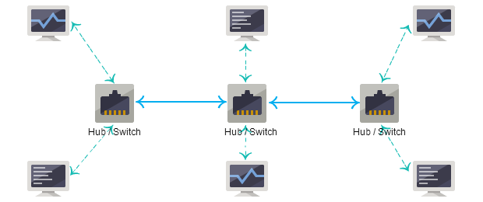
Genişletilmiş Yıldız Topolojisi ( Extenden Star)
Yıldız topolojisinin genişletilmiş halidir. Merkezde bulunan hub ya da switch’e yeni hub/switch eklenmesiyle oluşur.

Slide 13
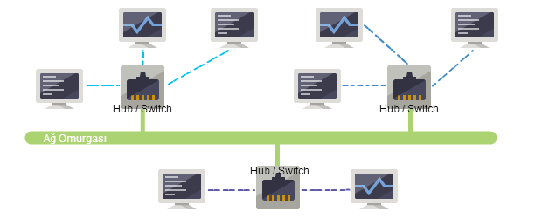
Ağaç (Tree) Topolojisi
Ağaç topolojisi yıldız topolojisi ile ortak yol topolojisinin birlikte kullanıldığı topolojidir. Merkezdeki bir ortak yol (omurga) üzerine yerleştirilmiş hub ya da switch’ lere bağlı cihazlarla oluşturulur.

Slide 14
Bu topolojinin avantajları;
Farklı üreticilerin donanımlarıyla uyumlu çalışır.
Ağın genişletilmesi daha kolaydır.
Sorun tespiti ve giderilmesi kolaydır.
Ağın yönetimi kolaydır.
Dallardan birinde oluşacak sorun diğer cihazları etkilemez.
Bu topolojinin dezavantajları;
Kablolama işlemi zordur.
Dallar arttıkça ağın yönetimi zorlaşır.
Omurgada oluşacak sorun tüm ağı etkiler.

Slide 15
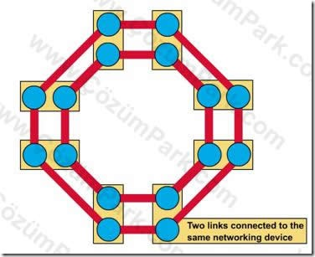
Çift halka topolojisi
Birbirine eş merkezli bir yapıda bulunan ve her bir halkanın kendi içinde birbirine bağlı istasyonlarının sadece kendisi ile komşu olan dış halkaya ait istasyon ile iletişim halinde bulunduğu bir yapıdır.

Slide 16
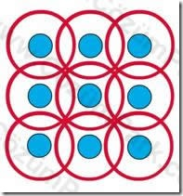
Hücresel topoloji
Bu topoloji her birinin kendi merkezi üzerinde birbirinden bağımsız düğümleri bulunan dairesel veya altıgen biçimindeki alanların oluşturduğu topoloji yapısıdır.
Her geçen gün önem kazanan bir özelliğe sahip olan bu yapı, kablosuz teknolojinin kullanımı ile birbirinden farklı bölünmüş coğrafi alanları kullanır.

Slide 17
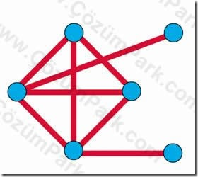
Eğri topoloji
Eğri Topoloji, ağ bileşenleri arasında belirgin bir bağlantı şekli ve yolunun bulunmadığı, çarpık bir modelin ortaya çıktığı duruma denir. Bu topolojide kablolama oldukça düzensizdir ve çok sayıdaki düğümün birçok kablo ile gelişigüzel bağlantısı ağın düşük performans sergilemesine ve güvensiz veri iletişimi yapmasına neden olur.

Slide 18
Mantıksal Topolojiler
Ağ üzerindeki cihazların haberleşme şekilleri ve kullandıkları iletişim protokolleri mantıksal topoloji ile açıklanır ve iki sınıfa ayrılır.

Slide 19
Yayın Topolojisi
Bu topolojide gönderici cihaz veriyi ağa bırakır, veri alıcıya ulaşıncaya kadar tüm ağı dolaşır. Ağa bağlı cihazların öncelik hakkı yoktur ve ağdaki tüm cihazlara veri iletimi gerçekleştirilir.

Slide 20
Jetonlu Geçiş Topolojisi
Halka topolojisinde olduğu gibi tüm ağı dolaşan bir jeton (token) veri iletimini gerçekleştirir. Jeton ağ üzerinde dolaşırken sırayla tüm cihazlarla iletişime geçer ve gönderilecek ya da alınacak veri olup olmadığını kontrol eder.

Slide 21
TEŞEKKÜRLER

